Slide 1
Infra-Estrutura de Comunicação
(IF678)
Davi Duarte
Cynthia Raphaella
Ivan França
Jéssica Barbalho
Larissa Paz
Paulo Fernando
Aula Prática 01 – 2011.2
CIn/UFPE

Slide 2
Nosso objetivo:
Protocolos
Camadas
Experimentos em:
  Traceroute;
  Ping;
  Telnet para HTTP;
  Telnet para SMTP;
  Telnet para POP3;
  DNS
  NSLOOKUP
  WHOIS;
  Wireshark
Introdução à programação com sockets.

Slide 3
Protocolos
“...protocolo é um padrão que especifica o formato de dados e as regras a serem seguidas...”
Exemplos: HTTP, FTP, DNS, TCP, UDP

Slide 4
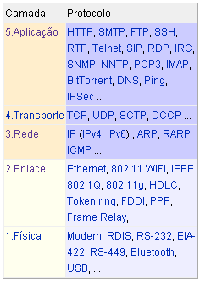
Camadas da Internet
Estaremos concentrados na camada de aplicação...

Slide 5
Experimentos com Traceroute
Faremos um traceroute para www.ufam.edu.br e observaremos os resultados obtidos com o mesmo.
Comando: tracert www.ufam.edu.br

Slide 6
Perguntas:
A) Por que os pacotes foram para o Sudeste e Centro-Oeste em vez de seguirem diretamente para o Norte?
B) Por que o atraso cresce a cada salto? Por que há uma grande diferença entre alguns saltos?
C) Qual o IP do roteador de acesso à Internet do CIn?

Slide 7
PERGUNTAS (CONT.):
D) Pode ser que o traceroute termine em 30 saltos mas tendo só asteríscos a partir do 11º salto. Qual a razão?
E) Façam um traceroute para www.umass.edu e depois para www.u-tokyo.ac.jp. Por que a ordem de grandeza dos atrasos cresceu em comparação ao obtido com o primeiro traceroute?
F) Repita os exercícios usando a Internet de sua casa. Observou diferenças? Quais?

Slide 8
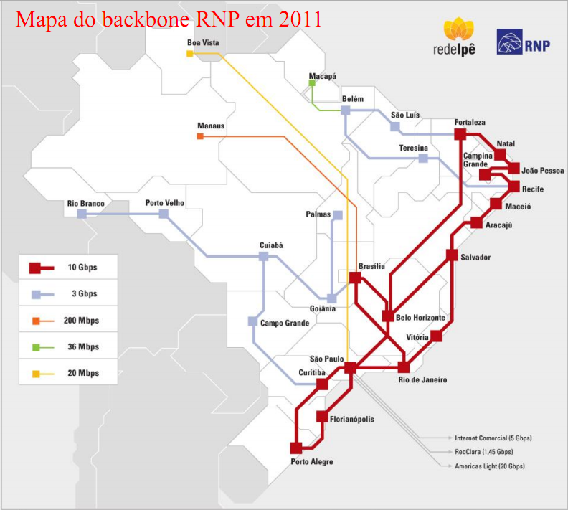
Backbone RNP

Slide 9
Ping
Façam um ping para diversos endereços diferentes, observando as respostas.
Comando: ping destinatário
Como funciona o ping?

Slide 10
Telnet
Protocolo cliente-servidor da camada de aplicação
Permite acesso remoto
Telnet [RFC 854] não possui criptografia
Um sniffer escuta a rede facilmente
Telnet x SSH
usaremos ele daqui a pouco....

Slide 11
O Protocolo HTTP
HTTP – Protocolo de Transferência de Hipertexto
É o protocolo base da WEB
Viabiliza a obtenção de Objetos(páginas, imagens...)
Funciona no modelo cliente-servidor
O HTTP define como o cliente (browser) requisita as páginas WEB e como o servidor as transfere
Usa o TCP como transportador, podendo assim garantir transmissões confiáveis
Utiliza a porta 80 como padrão

Slide 12
Métodos HTTP
Alguns métodos do HTTP 1.1:
  GET: busca um objeto definido por uma URL requisição
  PUT: indica que os dados no corpo da consulta devem ser armazenados na URL especificada
  POST: envia dados para serem processados pelo servidor no corpo da mensagem
  HEAD: Similar ao método GET, mas retorna somente o cabeçalho da resposta do servidor
  DELETE: apaga o arquivo especificado na URL

Slide 13
Experimentos com HTTP
MensagemTípica de requisição (cliente->servidor):
GET /<diretório> HTTP/1.1
Host: <host onde se encontra o diretório>
Executem os comandos abaixo observando o cabeçalho da resposta e os dados das respostas de cada um:
telnet google.com 80
GET /index.html HTTP/1.1
Host: www.google.com.br
e também
telnet cin.ufpe.br 80
GET /naoexiste/index.html HTTP/1.1
Host: www.cin.ufpe.br

Slide 14
Mensagem de resposta
Na mensagem de resposta temos:
  Uma linha inicial (Status-Line)
    Versão do protocolo HTTP (HTTP-Version)
    Código de status da resposta (Status-Code) e
    Descrição do código de status (Reason-Phrase)
  Linhas de cabeçalhos (Responseheader)
  Uma linha em branco obrigatória e
  Um corpo de mensagem opcional

Slide 15
Alguns códigos de resposta
200 OK - conexão estabelecida e objeto requisitado encontrado
302 Found - indica um redirecionamento temporário onde no cabeçalho Location está a URL da nova localidade
301 Moved Permanently - indica que o ouve um redirecionamento permanente. E no campo Location do Head está a nova localidade, o registro com a URL antiga deve ser alterado para a nova
304 Not Modified - usado quando o cliente utiliza cache, indicando que o objeto solicitado não foi alterado
404 Not Found - indica que o recurso não foi encontrado
403 - acesso negado

Slide 16
Exercícios
Envie requisições HTTP para um servidor WEB de sua escolha de modo a obter respostas para as seguintes situações:
  Em vez de usar “GET”, use “GOT”. Qual o código da resposta?
  Em vez de usar “GET”, use “get”. Qual o código da resposta?
  Envie a requisição abaixo para o servidor www.u-tokio.ac.jp
  GET / HTTP/1.1
  Host: www.u-tokio.ac.jp
  Qual o código da mensagem de resposta? O que significa?

Slide 17
Experimentos com SMTP
A) Usar o telnet com comandos SMTP para enviar um email a um colega da sala.
B) Usar o telnet com comandos SMTP para enviar um email a si próprio com endereço do email de origem de um outro colega.

Slide 18
Exemplo SMTP
telnet ferreiros.cin.ufpe.br 25 //tecle enter
220 CIn-UFPE ESMTP Mail Server
Helo comunicacao //tecle enter
250 ferreiros.cin.ufpe.br Hello g3c22.cin.ufpe.br [172.17.67.22], pleased to meet you
mail from: [seu login]@cin.ufpe.br //tecle enter
250 2.1.0 [seu login]@cin.ufpe.br... Sender ok
rcpt to: cfmi@cin.ufpe.br //tecle enter
250 2.1.5 bgda@cin.ufpe.br... Recipient ok
data //tecle enter
Alo vc! //Corpo da mensagem - tecle enter
. //tecle enter
quit //tecle enter

Slide 19
Incrementando o e-mail
Como inserir o Assunto em um email passado via telnet?
e para enviá-lo com CC ou BCC ?
Consultar a RFC em 2821 !!

Slide 20
Sniffers
O WireShark é um sniffer, que analisa o tráfego na rede
Ele consegue filtrar tão detalhadamente quanto desejemos as informações
Tradicionalmente ele só captura o tráfego endereçado à placa de rede local
É possível colocar em “Modo Promíscuo” e capturar todo tráfego alcançável pela placa (útil apenas em redes não cabeadas)

Slide 21
Experimentos com POP3
A) Com o auxílio do telnet, acessar a própria caixa postal com comandos POP3.
Alguns servidores de e-mail não tem serviço de POP3
Alguns servidores conhecidos que aceitam tais requisições são uol, oi, bol e globo.
Exemplo no próximo slide!

Slide 22
Exemplo POP3
telnet pop3.uol.com.br 110
+OK POP server ready
user nomedousuário
Servidor pede a senha.
pass suasenha(cuidado senha vai aparecer não deixe ninguém ver)
Servidor avisa que você está conectado.
list
Solicitação para lista e números dos e-mails
retr 1
Solicitação para leitura do e-mail 1
dele 1
Solicitação para deletar o e-mail 1
quit
Desconectado.

Slide 23
DNS
É um banco de dados distribuído entre servidores Hierárquicos
É um protocolo para consulta a esse banco
Permite que possamos obter o IP do servidor desejado através de sua URL
Vamos olhar na prática com o WireShark...

Slide 24
nslookup
Ferramenta para se obter informações sobre registros de DNS de um domínio, host ou IP
Comando: nslookup google.com
O servidor DNS do provedor de acesso é consultado

Slide 25
PERGUNTAS:
Qual o nome do servidor que proveu resposta à consulta feita?
Qual o objetivo de haver vários hosts respondendo pelos serviços do Google?
Execute o comando “nslookup google.com” várias vezes seguidas (4x por exemplo). Por que a sequência de endereços muda embora o conjunto de endereços seja o mesmo?

Slide 26
WHOIS
Acesse o site http://registro.br/cgi-bin/whois/
Digite no form cin.ufpe.br e veja a informação retornada
Agora digite no form o endereço 200.220.200.2 e veja a informação retornada
Para que serve o serviço WHOIS?

Slide 27
WHOIS
Veja a RFC 3912

Slide 28
Comunicação entre processos
Processos em hosts distintos se comunicam através de seus sockets
Socket é a interface entre a camada de aplicação e a de transporte

Slide 29
Serviços requeridos pelas aplicações
Transferência de dados confiável
  Não pode haver perda de dados durante a transmissão
  Ex: transferência de arquivos
Banda passante disponível
  Garantia de que haverá banda durante a execução da aplicação
  Ex: aplicações multimídia
Atraso máximo
  Garantia de que os dados chegaram em um tempo determinado
  Ex: jogos multiusuários
Mas prover todos os tipos de garantia é possível?

Slide 30
TCP
A Internet trabalha no esquema do “Melhor esforço”
No entanto, muitas aplicações precisam de algum tipo de garantia ...
O protocolo TCP provê:
  Transporte confiável: os dados vão chegar corretamente!
  Controle de congestionamento: diminui a taxa de transmissão de um processo quando a rede está sobrecarregada
  Controle de fluxo: um host não receberá um volume de dados maior que o suportado por ele

Slide 31
UDP
O UDP é um protocolo de transporte bastante simplificado
Não possui a fase de “setup” do TCP
E não fornece nenhuma garantia de entrega dos dados

Slide 32
Continuaremos com...
PROGRAMAÇÃO COM SOCKETS!

